Slide 1
聚类模型
汇报人：刘文杰
汇报时间：2022.04.20

Slide 2
PART ONE
基于划分的聚类算法

Slide 3
算法介绍
“物以类聚，人以群分”，所谓的聚类，就是将样本划分为由类似的对象组成的多个类的过程。聚类后，我们可以更加准确的在每个类中单独使用统计模型进行估计、分析或预测；也可以探究不同类之间的相关性和主要差异。
聚类和分类的区别：分类是已知类别的，聚类未知。
PPT模板 http://www.1ppt.com/moban/

Slide 4
K-means聚类算法
K-means聚类的算法流程：
一、指定需要划分的簇的个数K值（类的个数）;
二、随机地选择K个数据对象作为初始的聚类中心
（不一定要是我们的样本点）;
三、计算其余的各个数据对象到这K个初始聚类中心
的距离，把数据对象划归到距离它最近的那个中心所
处在的簇类中;
四、调整新类并且重新计算出新类的中心;
五、循环步骤三和四，看中心是否收敛（不变），如
果收敛或达到迭代次数则停止循环;
六、结束。

Slide 5
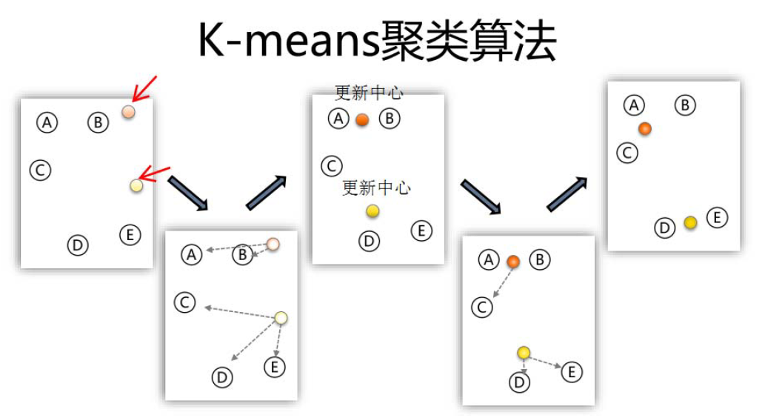
图解K-means算法

Slide 6
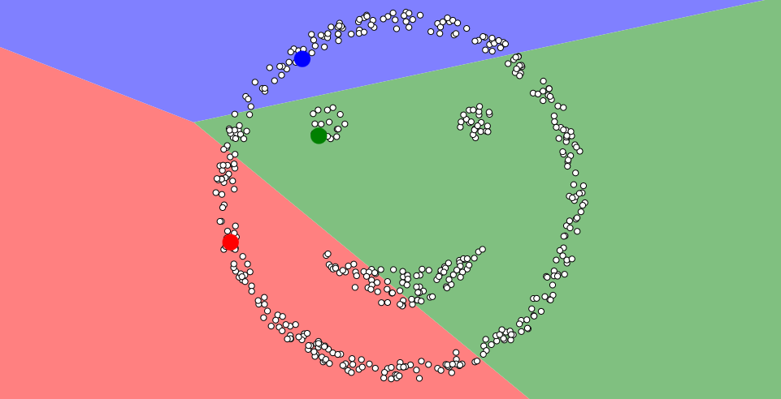
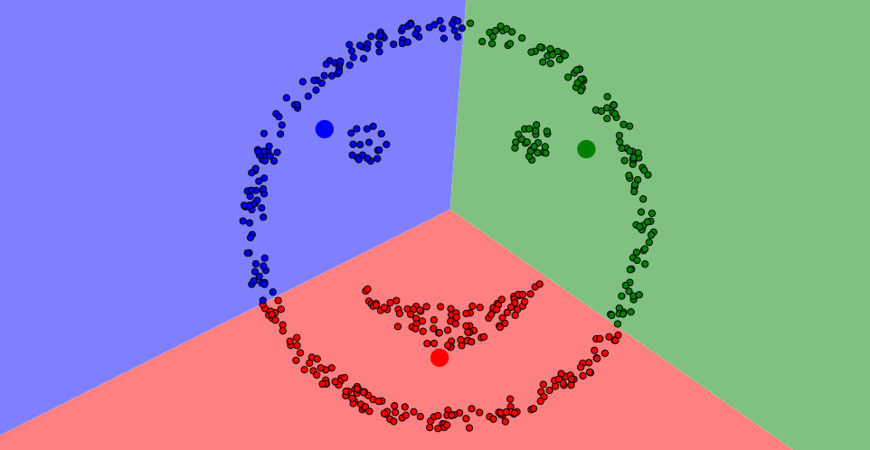
K-means算法可视化
可视化网站：https://www.naftaliharris.com/blog/visualizing-k-meansclustering/

Slide 7
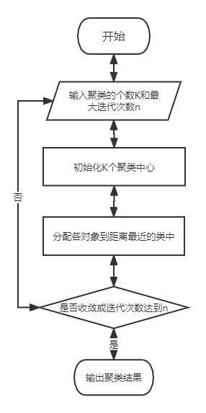
算法流程图和算法评价
优点：
（1）算法简单、快速。
（2）对处理大数据集，该算法是相对高效率的。
缺点：
（1）要求用户必须事先给出要生成的簇的数目K。
（2）对初值敏感。
（3）对于孤立点数据敏感。
K‐means++算法可解决2和3这两个缺点。

Slide 8
K-means++算法
k-means++算法选择初始聚类中心的基本原则是：初始的聚类中心之间的相互距离要尽可能的远。
算法描述如下：
（只对K-means算法“初始化K个聚类中心” 这一步进行了优化）
步骤一：随机选取一个样本作为第一个聚类中心；
步骤二：计算每个样本与当前已有聚类中心的最短距离（即与最
近一个聚类中心的距离），这个值越大，表示被选取作为聚类中
心的概率较大；最后，用轮盘法（依据概率大小来进行抽选）选
出下一个聚类中心；
步骤三：重复步骤二，直到选出K个聚类中心。选出初始点后，就
继续使用标准的K-means算法了。

Slide 9
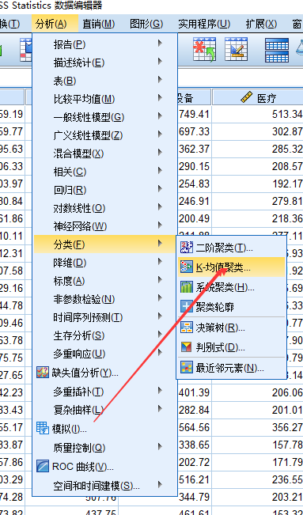
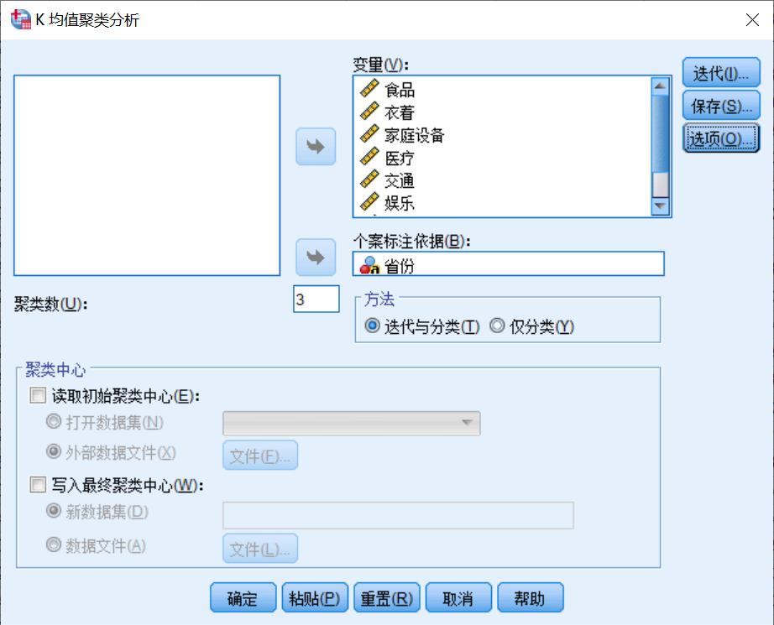
spss软件操作

Slide 10
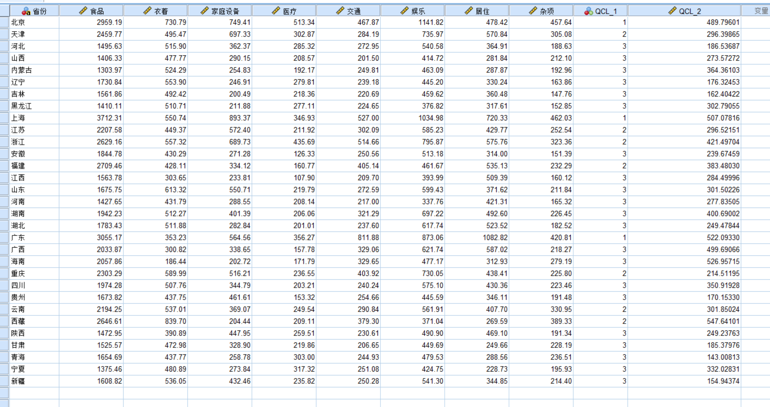
K-means算法聚类结果

Slide 11
PART TWO
基于层次的聚类算法

Slide 12
系统（层次聚类）
系统聚类的合并算法通过计算两类数据点间的距离，对最为接近的两类数据点进行组合，并反复迭代这一过程，直到将所有数据点合成一类，并生成聚类谱系图。

Slide 13
层次聚类算法流程
系统（层次）聚类的算法流程：
一、将每个对象看作一类，计算两两之间的最小距离；
二、将距离最小的两个类合并成一个新类；
三、重新计算新类与所有类之间的距离；
四、重复二三两步，直到所有类最后合并成一类；
五、结束。

Slide 14
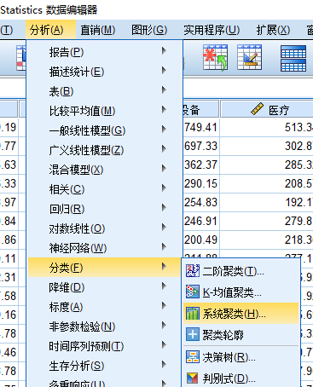
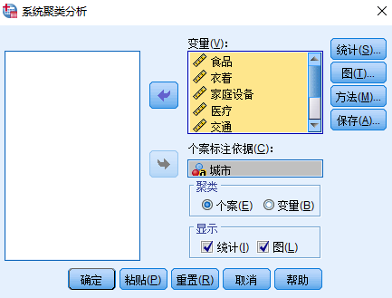
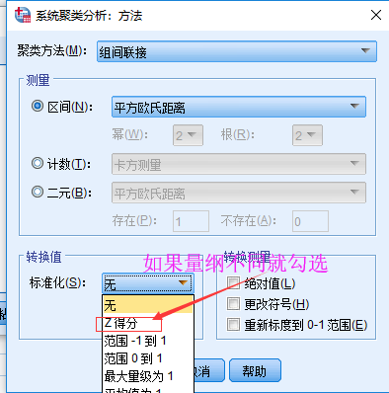
Spss软件操作

Slide 15
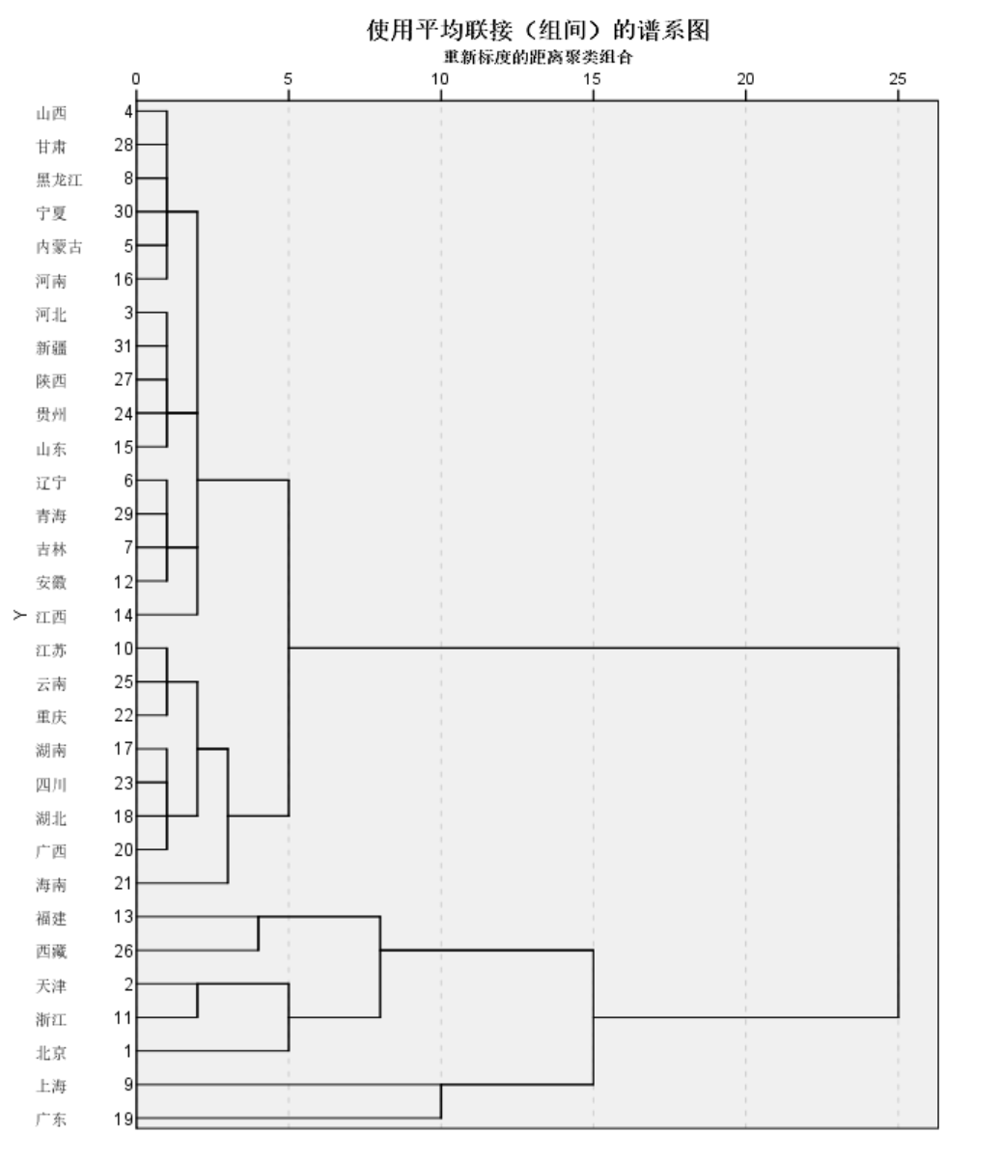
spss系统聚类结果
横轴表示各类之间的距离
（该距离经过了重新标度）
聚类的个数可以自己从图中决定。

Slide 16
PART THREE
基于密度的聚类算法

Slide 17
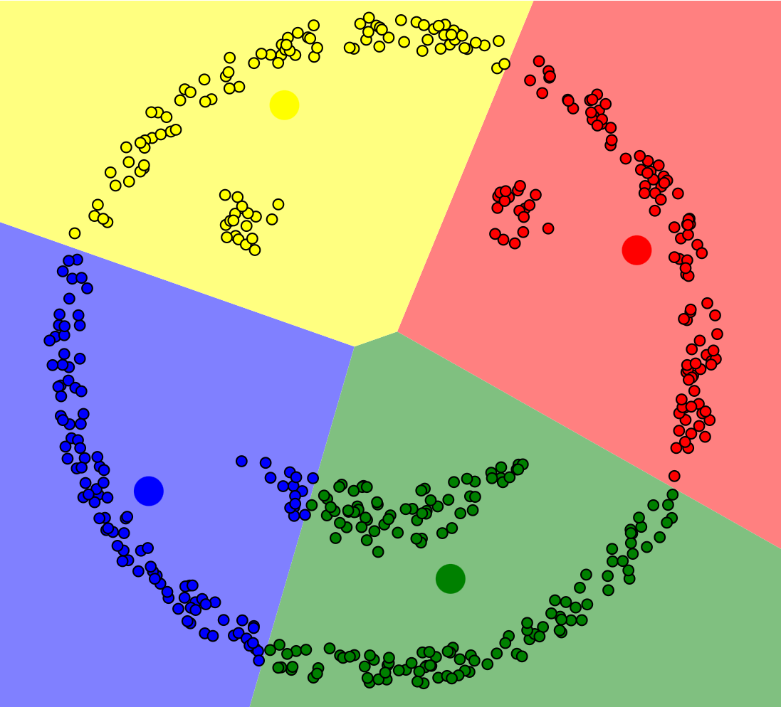
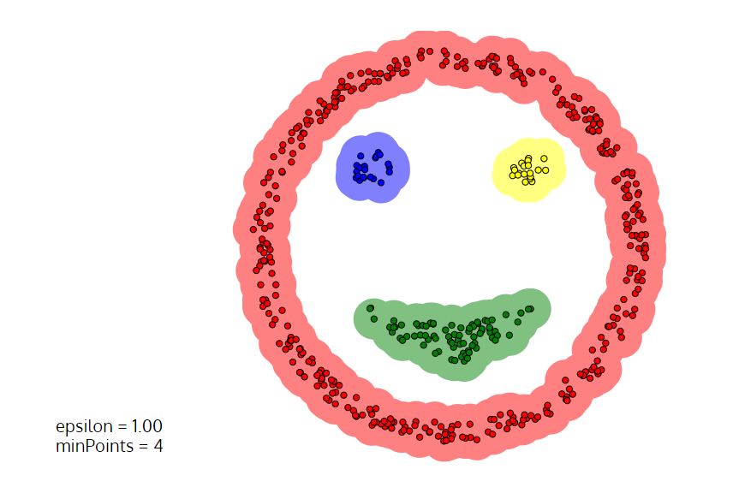
与基于距离的聚类算法的比较
基于距离的聚类算法的缺点：只能发现球状的簇，难以发现任意形状的簇。
基于密度的聚类：只要临近区域的密度（对象或者数据点的数目）超过某个临界值，
就继续聚类。主要目标是寻找被低密度区域分离的高密度区域。
优点：可以过滤掉“噪声”和“离群点”，可以发现任意形状的簇。

Slide 18
DBSCAN算法
DBSCAN(Density-based spatial clustering of applications with noise)是Martin Ester, Hans-PeterKriegel等人于1996年提出的一种基于密度的聚类方法，聚类前不需要预先指定聚类的个数，生成的簇的个数不定（和数据有关）。该算法利用基于密度的聚类的概念，即要求聚类空间中的一定区域内所包含对象（点或其他空间对象）的数目不小于某一给定阈值。该方法能在具有噪声的空间数据库中发现任意形状的簇，可将密度足够大的相邻区域连接，能有效处理异常数据。
谁和我挨的近，我就是谁兄弟
兄弟的兄弟，也是我的兄弟

Slide 19
基本概念
DBSCAN算法将数据点分为三类：
• 核心点：在半径Eps内含有不少于MinPts数目的点
• 边界点：在半径Eps内点的数量小于MinPts，但是落在核心
点的邻域内
• 噪音点：既不是核心点也不是边界点的点
在这幅图里，MinPts = 4，点A 和其他红色点是核心点，因为它们的ε-邻域（图中红色圆圈）里包含最少4 个点（包括自己），由于它们之间相互相可达，它们形成了一个聚类。点B 和点C 不是核心点，但它们可由A 经其他核心点可达，所以也和A属于同一个聚类。点N 是局外点，它既不是核心点，又不由其他点可达。

Slide 20
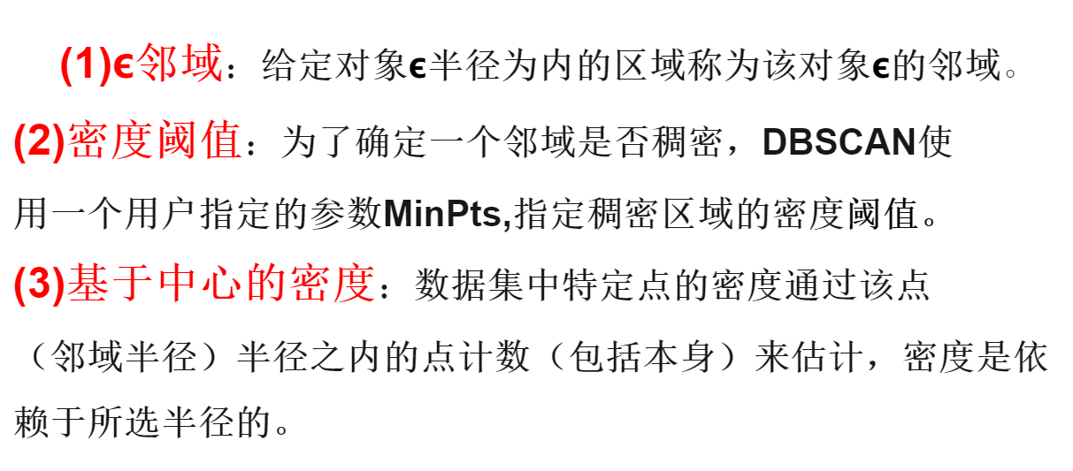
基本概念

Slide 21
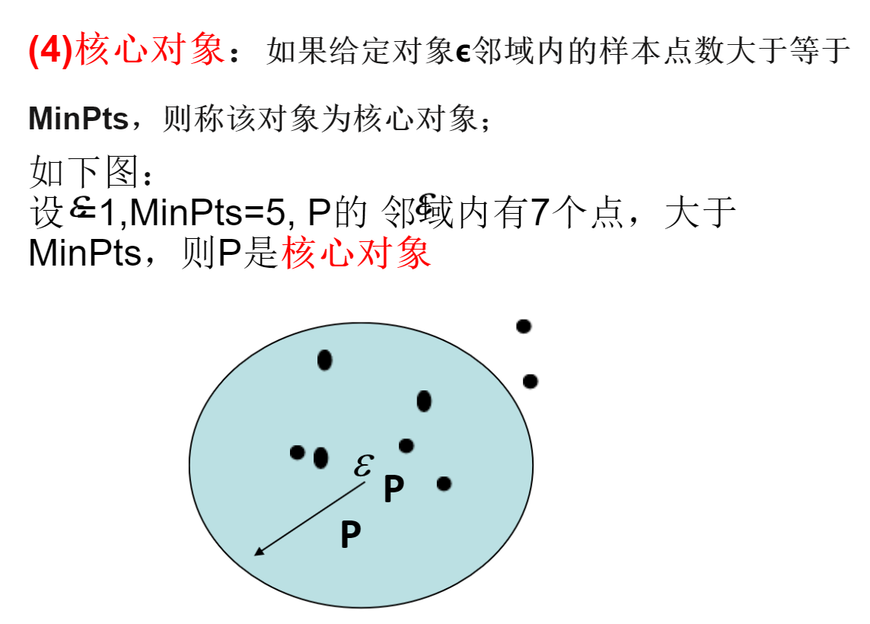
基本概念

Slide 22
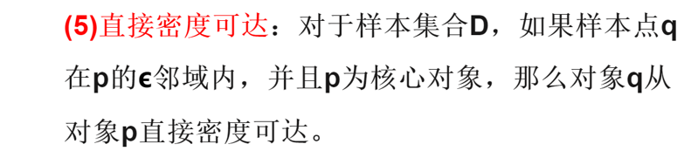
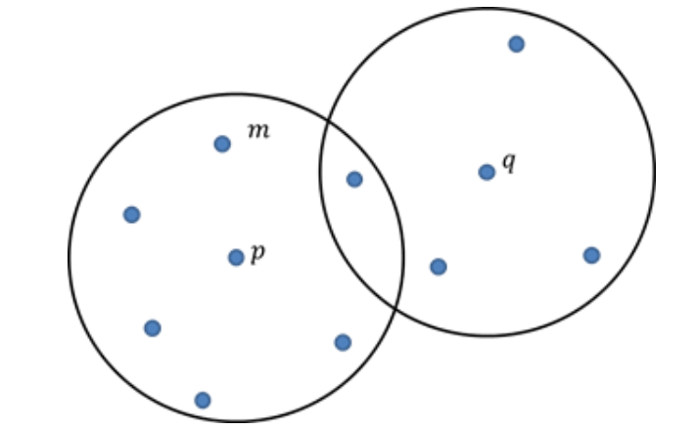
基本概念
如左图所示，如果ε为3，MinPts为7，则p为核心对象（因为在其领域内至少包含了7个样本点）；点q为非核心对象；点m为点p的直接密度可达（因为它在点p的ε 邻域内）

Slide 23
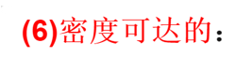
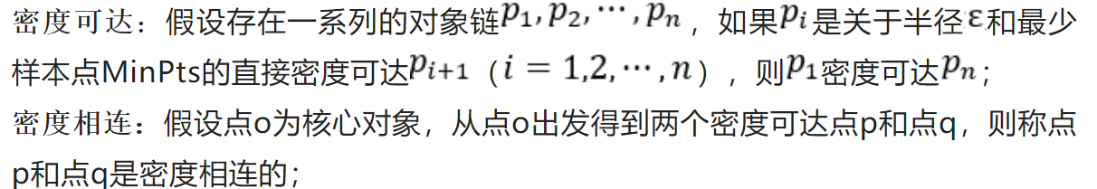
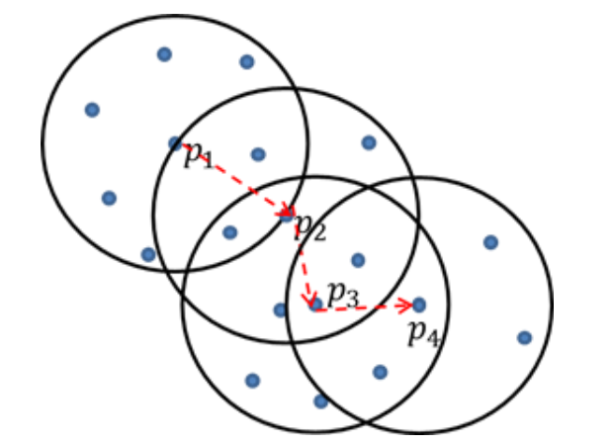
基本概念
如左图所示，如果ε为3，MinPts为7，则p1，p2，p3为核心对象，p4为非核心对象；点p1直接密度可达p2、点p2直接密度可达p3、点p3直接密度可达p4、所以p1密度可达p4。

Slide 24
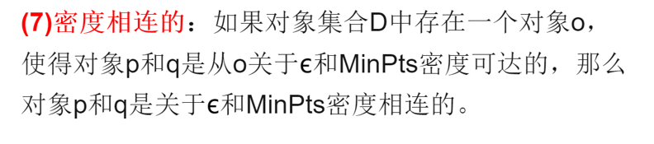
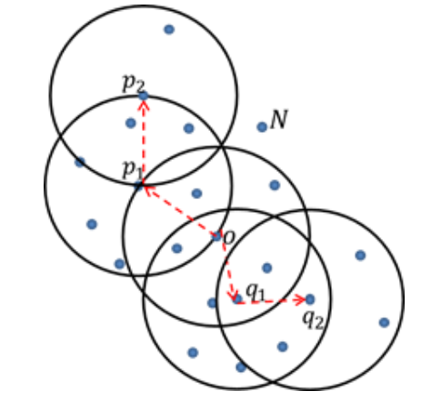
基本概念
如左图所示，如果ε为3，MinPts为7，则点o，p1，q1为核心对象，p2和q2为非核心对象；由于点o密度可达点p2，并且点o密度可达q2，则称点p2和q2是密度相连的，如果点p2和q2是密度相连的，如果点p2和q2是最大的密度相连，则左图中的所有样本点构成一个簇；由于点N不属于图中呈现的簇，故将其判断为异常点。

Slide 25
DBSCAN算法过程
算法：DBSCAN
输入：ε半径
MinPts：给定点在ε邻域内称为核心对象的最小邻域点数。
D：样本集合。
输出：基于密度的簇的集合
方法：Repeat
1）从集合D中抽取一个未处理的点；
2）如果抽出的点是核心点，则找出所有从该点出发的密度可达对象，形成簇；
3）如果抽出的点是非核心点，则跳出循环，寻找下一个点；
4）until所有的点都被处理。

Slide 26
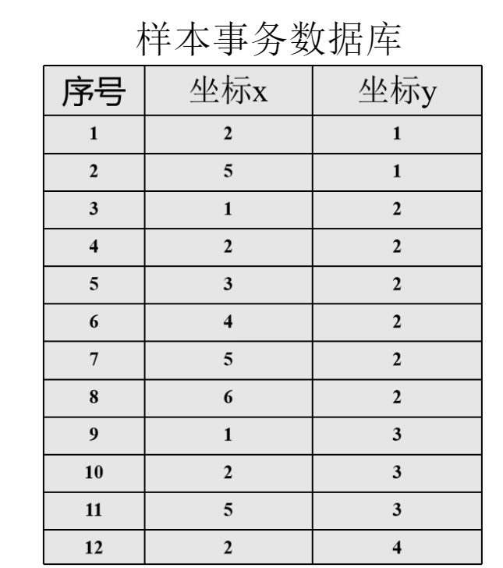
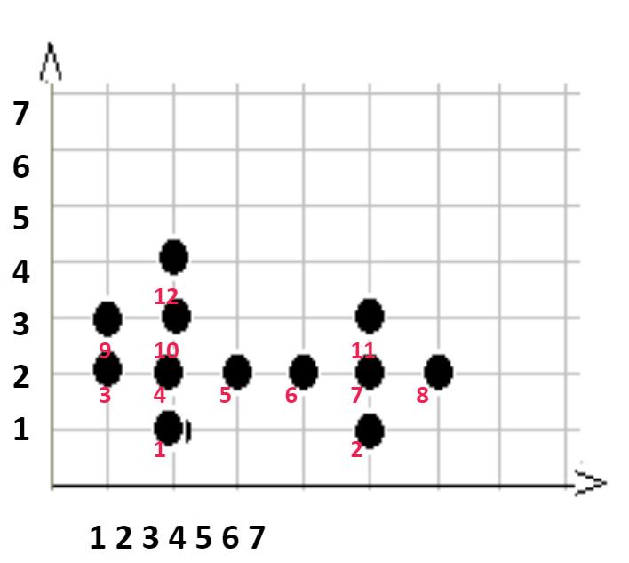
DBSCAN示例
下表给出一个样本事务数据库，对它实施DBSCAN算法。根据所给的数据通过对其进行
DBSCAN算法，以下为算法的步骤（设n=12，用户输入ε =1，Minpoints=4）

Slide 27
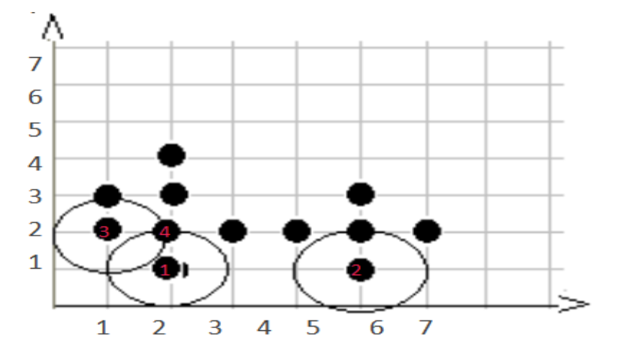
DBSCAN示例
第1步，在数据库中选择一点点1，由于在以它为圆心的，以点1为半径的圆内包含2个点（小于4），因此它不是核心点，选择下一个点。
第2步，在数据库中选择一点点2，由于在以它为圆心的，以点2为半径的圆内包含2个点，因此它不是核心点，选择下一个点。
第3步，在数据库中选择一点点3，由于在以它为圆心的，以1为半径的圆内包含3个点，
因此它不是核心点，选择下一个点。

Slide 28
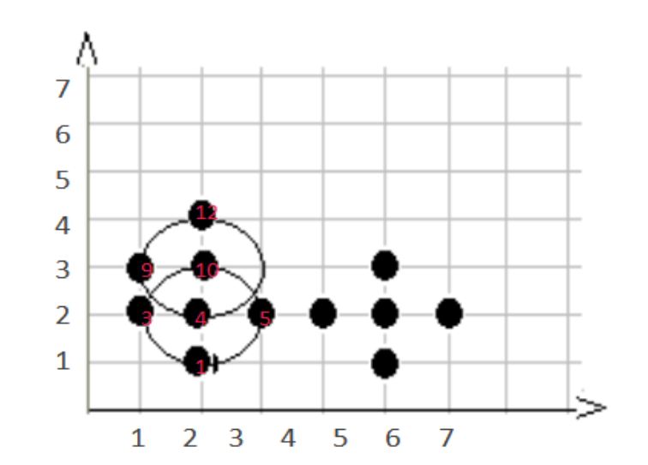
DBSCAN示例
第4步，在数据库中选择一点点4，由于在以它为圆心的，以1为半径的圆内包含5个点，因此它是核心点，寻找从它出发可达的点（直接密度可达4个，密度可达2个），聚出的新簇1 {1，3，4，5，9，10，12}，选择下一个点。

Slide 29
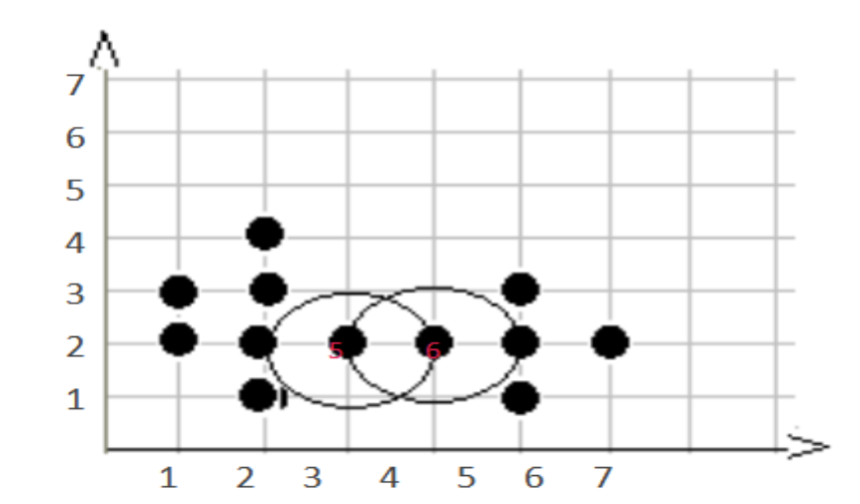
DBSCAN示例
第5步，在数据库中选择一点点5，已经在簇1中，选择下一个点。
第6步，在数据库中选择一点点6，由于在以它为圆心的，以1为半径的圆内包含3个点，因此它不是核心点，选择下一个点。

Slide 30
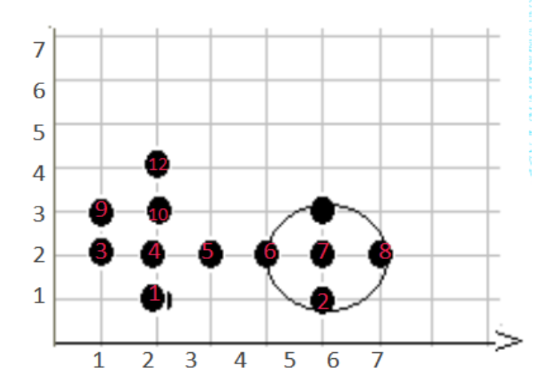
DBSCAN示例
第7步，在数据库中选择一点点7，由于在以它为圆心的，以1为半径的圆内包含5个点，因此它是核心点，寻找从它出发可达的点，聚出的新簇2{2，6，7，8，11}，选择下一个点。

Slide 31
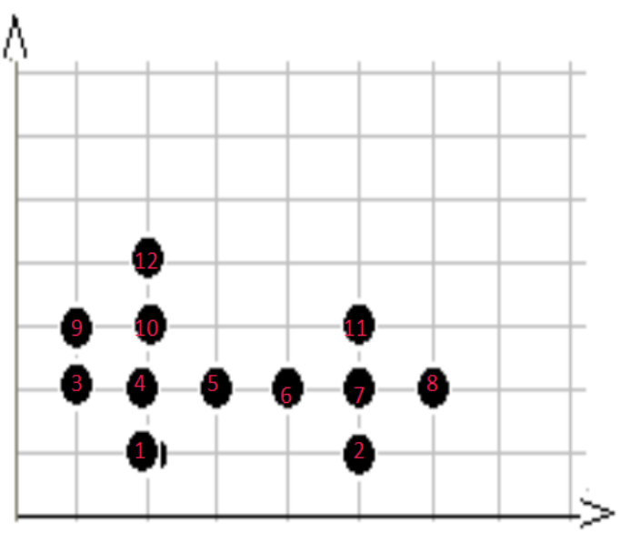
DBSCAN示例
第8步，在数据库中选择点8，已经在簇2中，选择下一个点。
第9步，在数据库中选择点9，已经在簇1中，选择下一个点。
第10步，在数据库中选择点10,已经在簇1中，选择下一个点。
第11步，在数据库中选择点11，已经在簇2中，选择下一个点。
第12步，选择点12，已经在簇1中，由于这已经是最后一点,有点都以处理，程序终止。

Slide 32
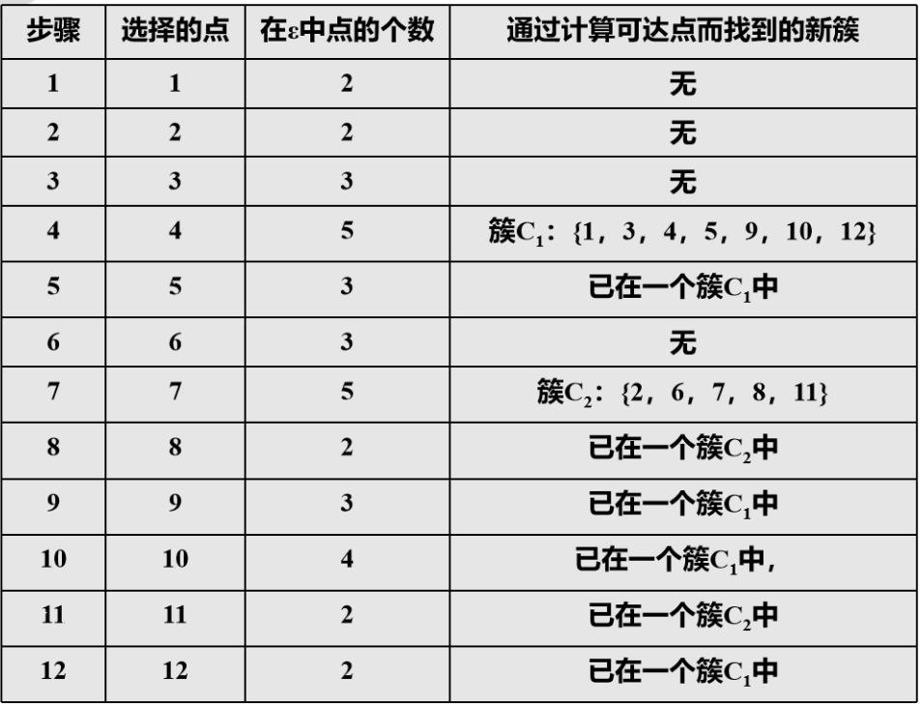
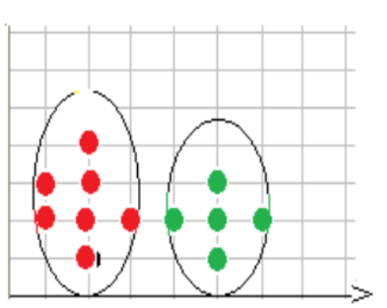
DBSCAN示例
算法执行过程：

Slide 33
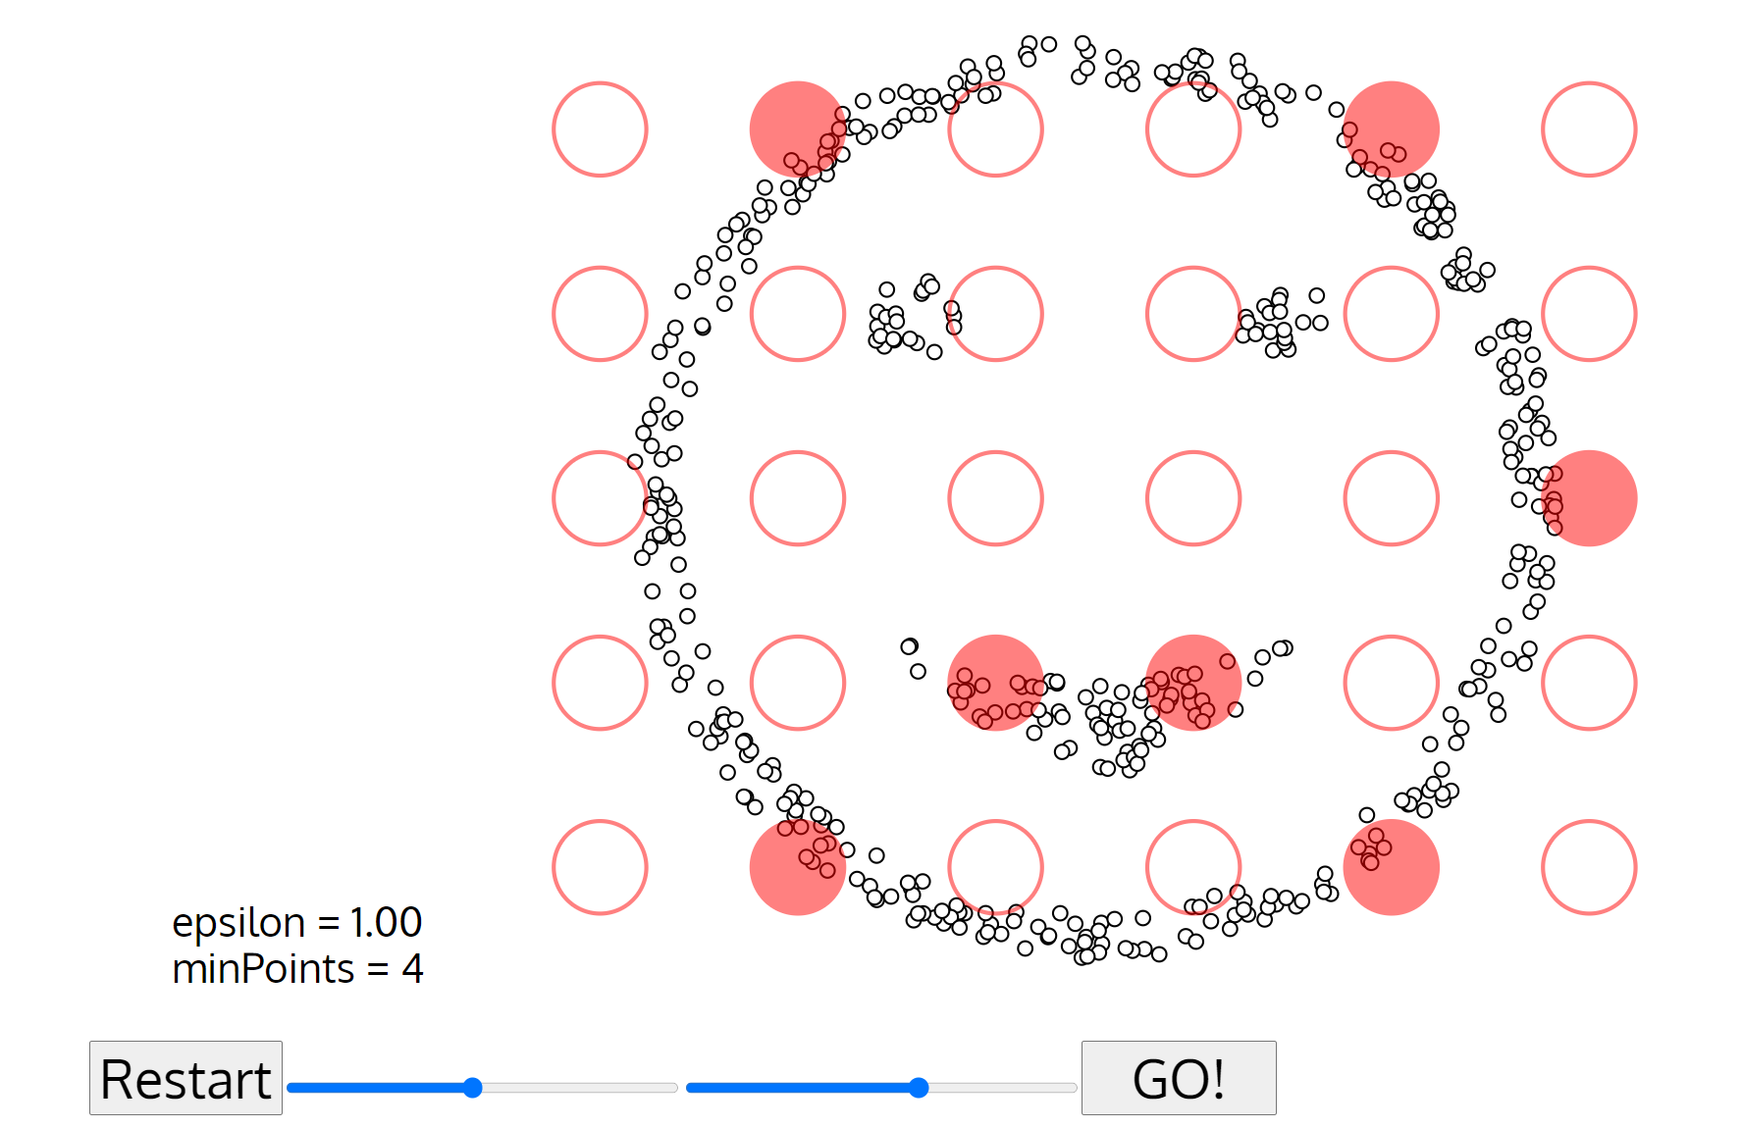
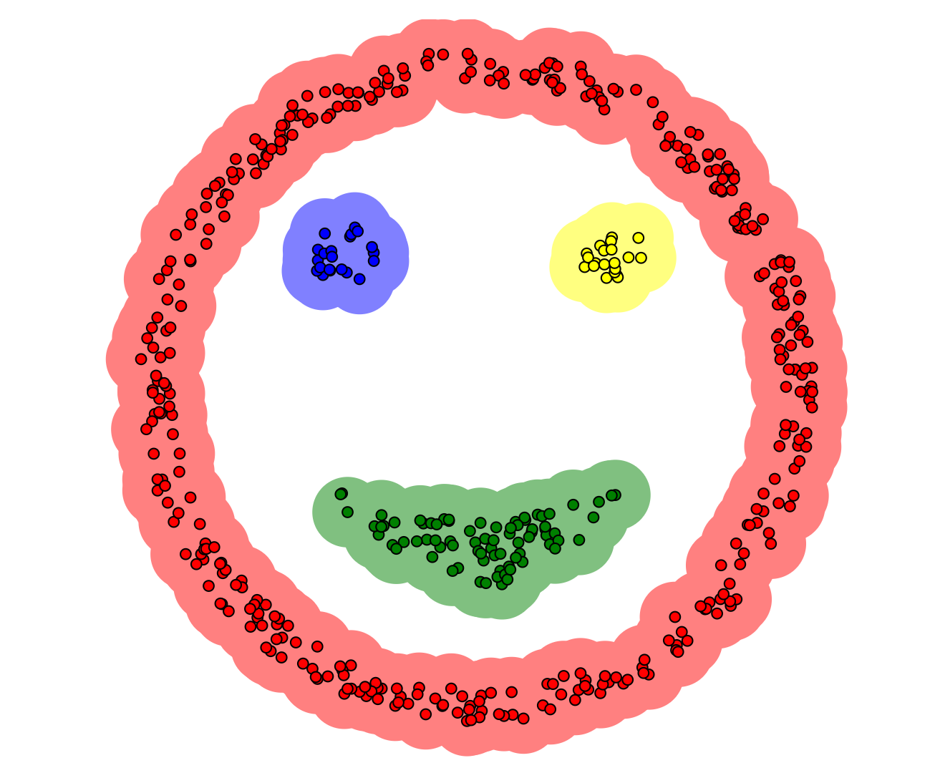
DBSCAN可视化
DBSCAN可视化网站：https://www.naftaliharris.com/blog/visualizing-dbscan-clustering/

Slide 34
Matlab代码
function [IDX, isnoise]=DBSCAN(X,epsilon,MinPts)
C=0;
n=size(X,1);
IDX=zeros(n,1); % 初始化全部为0，即全部为噪音点
D=pdist2(X,X);
visited=false(n,1);
isnoise=false(n,1);
for i=1:n
if ~visited(i)
visited(i)=true;
Neighbors=RegionQuery(i);
if numel(Neighbors)<MinPts
% X(i,:) is NOISE
isnoise(i)=true;
else
C=C+1;
ExpandCluster(i,Neighbors,C);
end
end
end
function ExpandCluster(i,Neighbors,C)
IDX(i)=C;
k = 1;
while true
j = Neighbors(k);
if ~visited(j)
visited(j)=true;
Neighbors2=RegionQuery(j);
if numel(Neighbors2)>=MinPts
Neighbors=[Neighbors Neighbors2];
end
end
if IDX(j)==0
IDX(j)=C;
end
k = k + 1;
if k > numel(Neighbors)
break;
end
end
end
function Neighbors=RegionQuery(i)
Neighbors=find(D(i,:)<=epsilon);
end
end

Slide 35
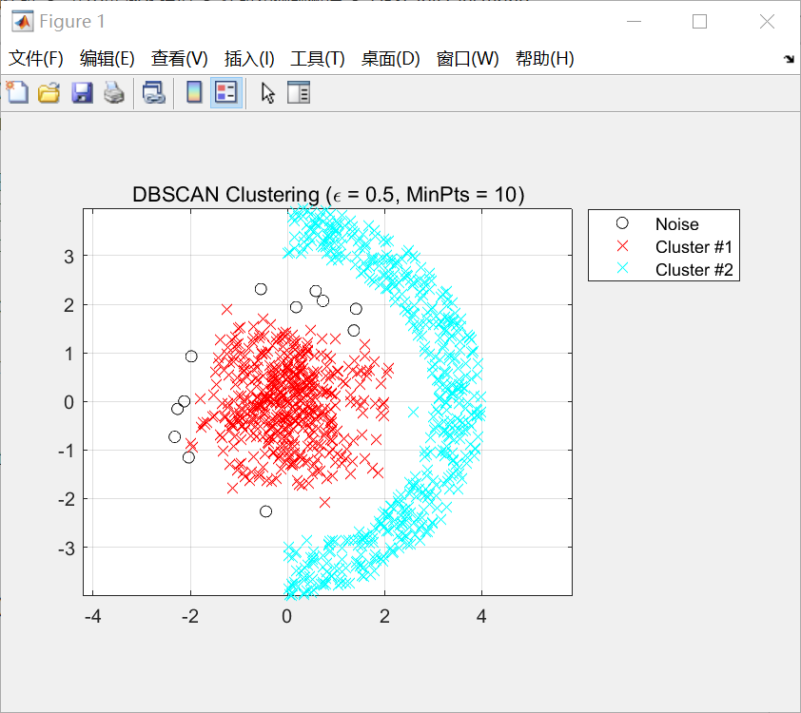
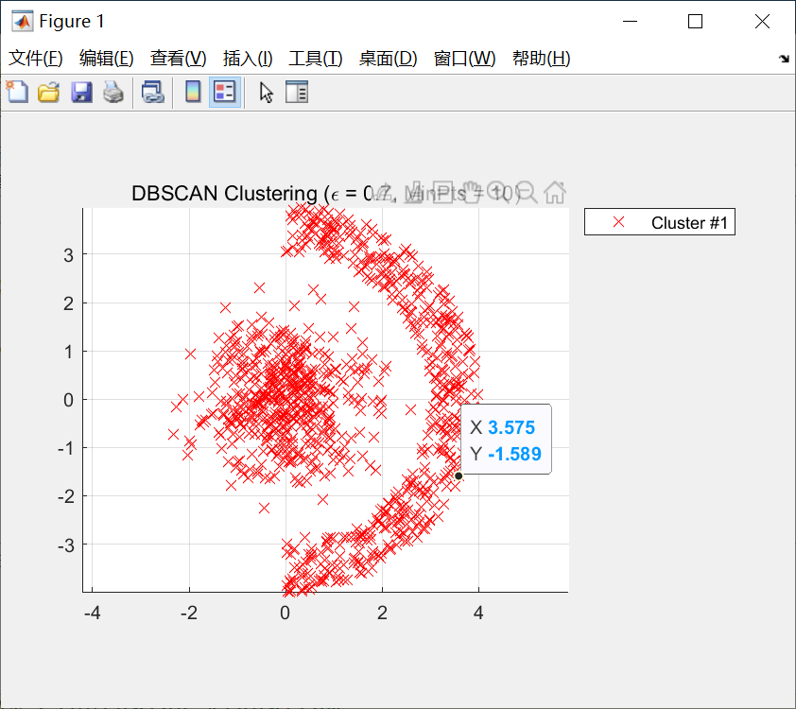
Matlab代码执行结果
半径设置为0.5，聚成2类
半径过大，都聚成了一类

Slide 36
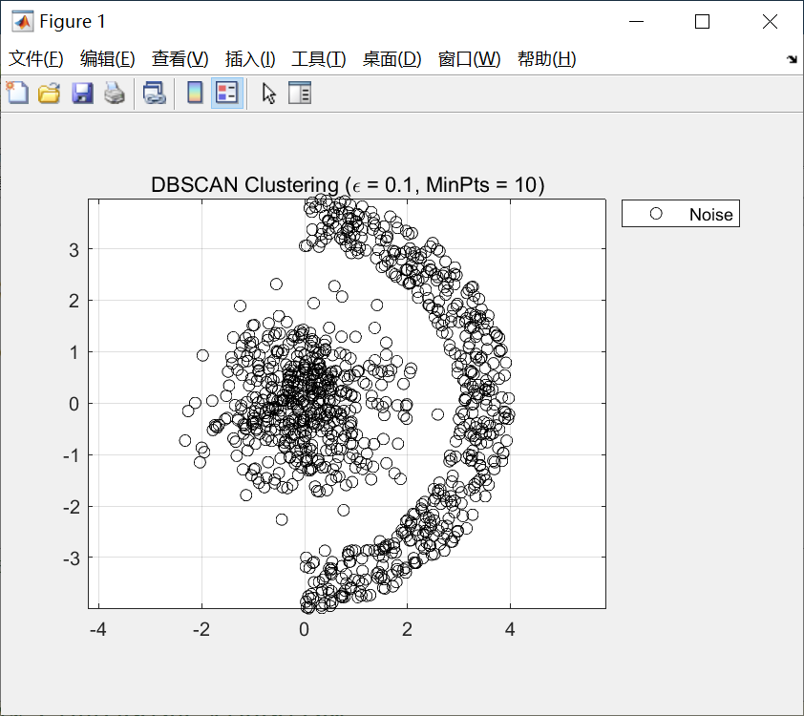
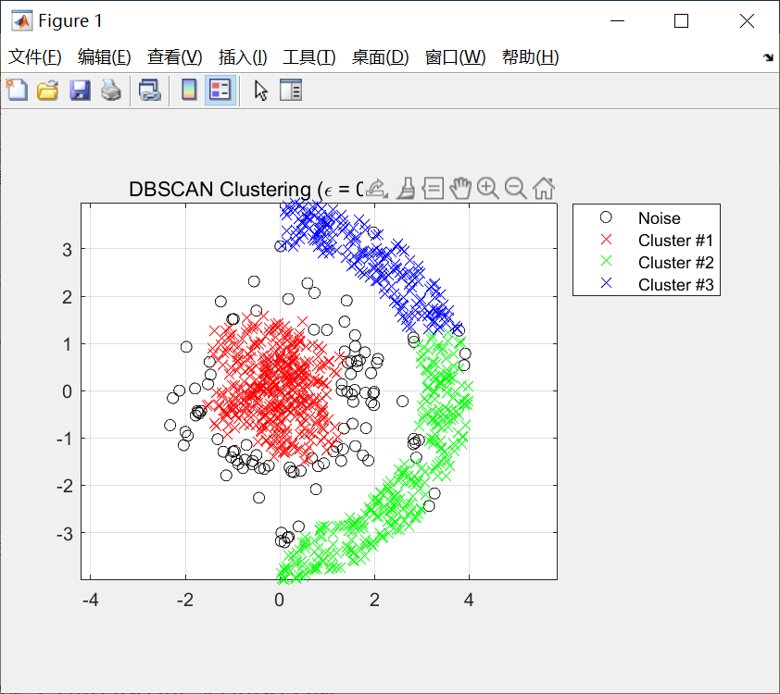
Matlab代码执行结果
半径过小，都成了噪音点，因为半径为0.1的圆里面没有10个点的情况
半径设置为0.3，聚成3类

Slide 37
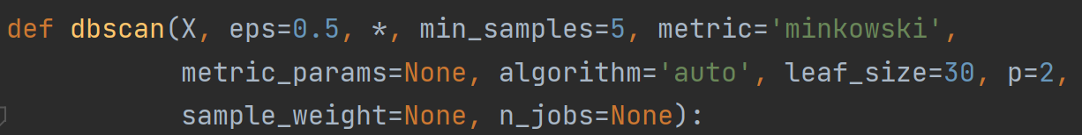
用python实现DBSCAN算法
eps：用于设置密度聚类中的ε领域，即半径，默认为0.5；
min_samples：用于设置ε领域内最少的样本量，默认为5；
metric：用于指定计算点之间距离的方法，默认为欧氏距离；
algorithm：在计算点之间距离的过程中，用于指点搜寻最近邻样本点的算法；默认为'auto'，表示密度聚类会自动选择一个合适的搜寻方法；如果为'ball_tree'，则表示使用球树搜寻最近邻；如果为'kd_tree'，则表示使用K-D树搜寻最近邻；如果为'brute'，则表示使用暴力法搜寻最近邻；
leaf_size：当参数algorithm为'ball_tree'或'kd_tree'时，用于指定树的叶子节点中所包含的最多样本量，默认为30；该参数会影响搜寻树的构建和搜寻最近邻的速度； p：当参数metric为闵可夫斯基距离时（'minkowski'），p=1，表示计算点之间的曼哈顿距离；p=2，表示计算点之间的欧氏距离；该参数的默认值为2；
n_jobs：用于设置密度聚类算法并行计算所需的CPU数量，默认为1；

Slide 38
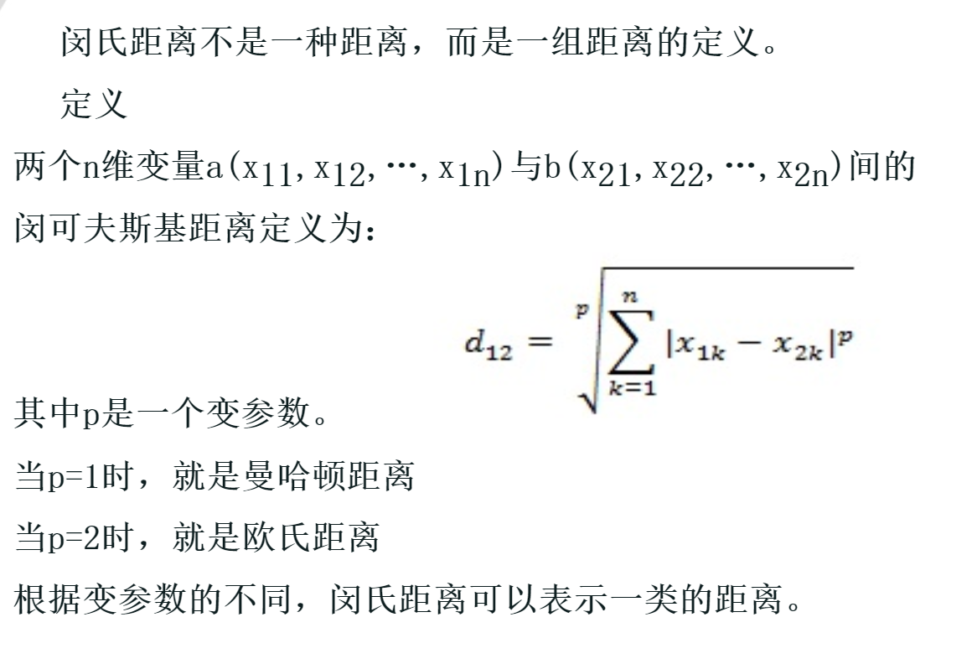
用python实现DBSCAN算法

Slide 39
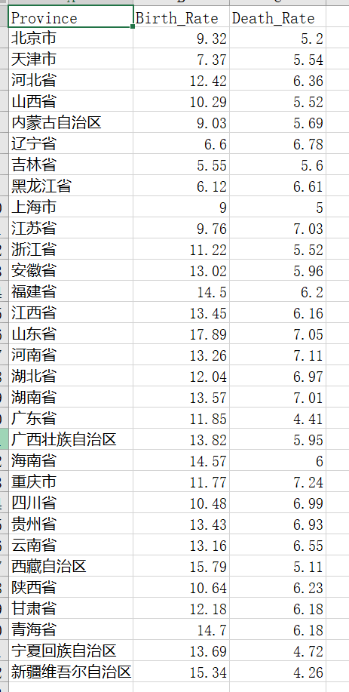
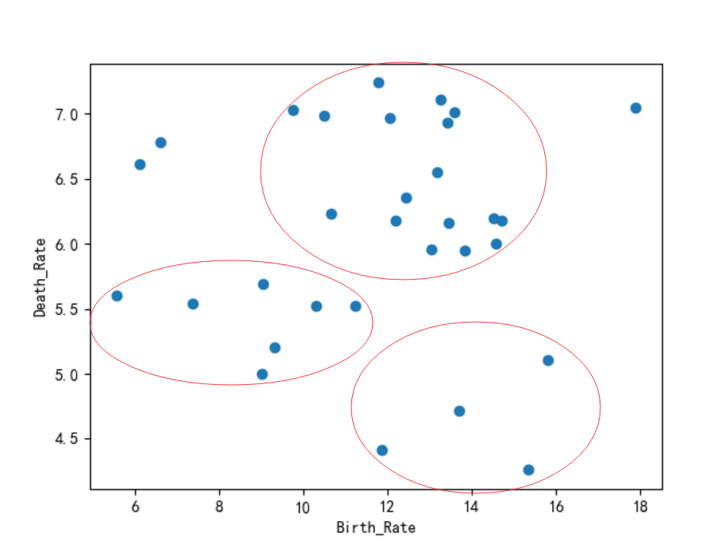
用python实现DBSCAN算法
我们将使用国内31个省份的人口出生率和死亡率数据作为分析对象。首先将数据读入到Python中，并绘制出生率和死亡率数据的散点图：

Slide 40
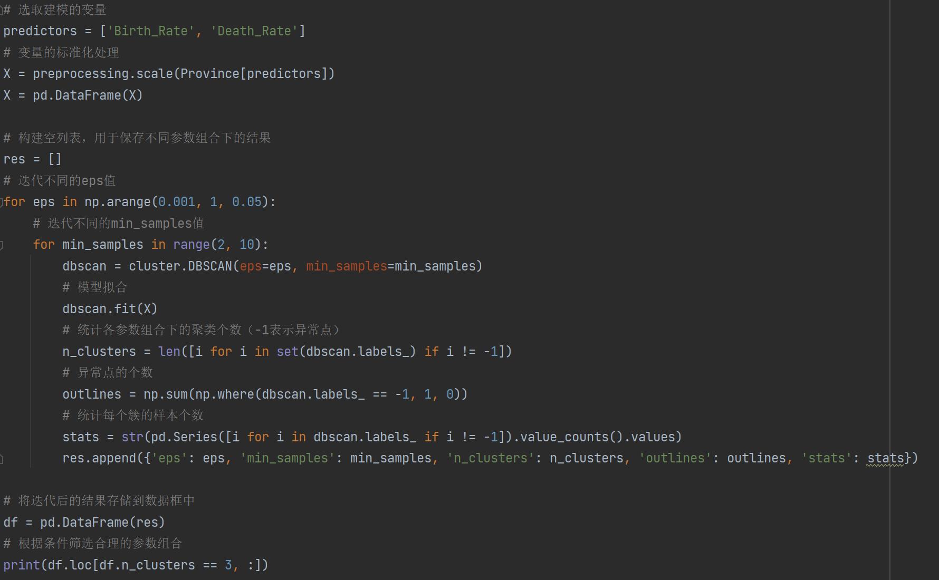
如何寻找合适的参数
我们通过把不同参数组合下的结果保存下来，寻找较为合理的聚类结果。

Slide 41
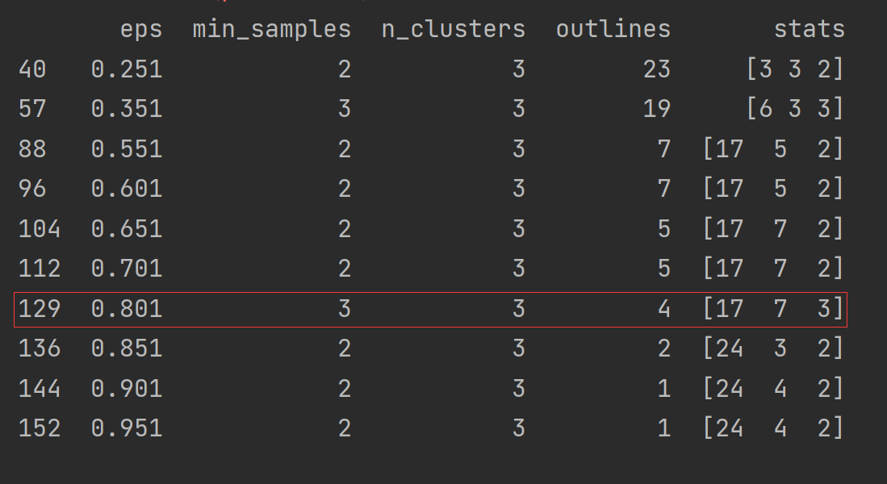
如何寻找合适的参数
如左表所示，如果需要将数据聚为3类，则得到如上几种参数组合，这里不妨选择eps为0.801，min_samples为3的参数值（因为该参数组合下的异常点个数比较合理）。接下来，利用如上所得的参数组合，构造密度聚类模型，实现原始数据集的聚类，代码见下页

Slide 42
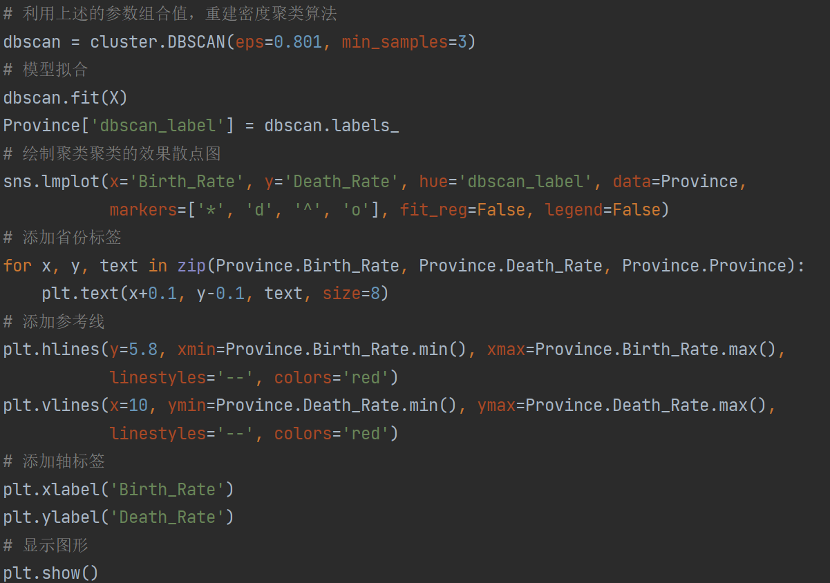
选择合适的参数组合进行聚类

Slide 43
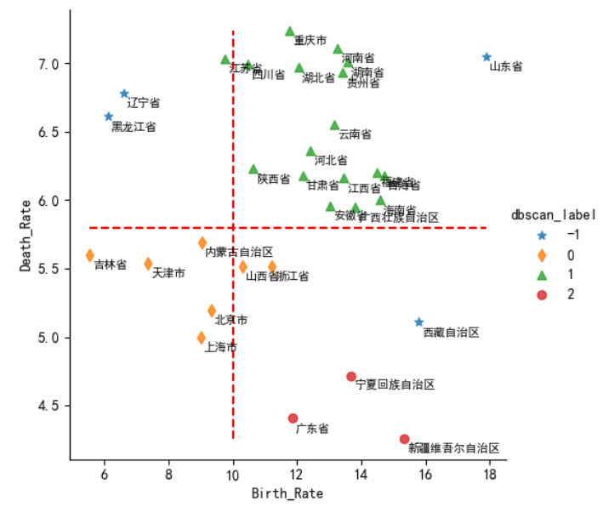
聚类的结果和分析
如左图所示，三角形、菱形和圆形所代表的点即为三个不同的簇，五角星所代表的点即为异常点，这个聚类效果还是非常不错的，对比建模之前的结论非常吻合。从左图可知，以北京、天津、上海为代表的省份，属于低出生率和低死亡率类型；广东、宁夏和新疆三个省份属于高出生率和低死亡率类型；江苏、四川、湖北为代表的省份属于高出生率和高死亡率类型。四个异常点中，黑龙江与辽宁比较相似，属于低出生率和高死亡率类型；山东省属于极高出生率和高死亡率的省份；西藏属于高出生率和低死亡率的省份，但它与广东、宁夏和新疆更为相似。

Slide 44
DBSCAN优缺点
优点：
1. 基于密度定义，能处理任意形状和大小的簇；
2. 可在聚类的同时发现异常点；
3. 与K-means比较起来，不需要输入要划分的聚类个数。
缺点：
1. 对输入参数ε和Minpts敏感，确定参数困难；
2. 由于DBSCAN算法中，变量ε和Minpts是全局唯一的，当聚类的密度不均匀时，聚类距离相差很大时，聚类质量差；
3. 当数据量增大时，要求较大的内存支持I/O消耗也很大
何时使用该算法？
只有两个指标，且做出散点图后发现数据表现得很有形状，这时候再使用DBSCAN进行聚类。
其他情况下，可以选择使用系统（层次）聚类法。

Slide 45
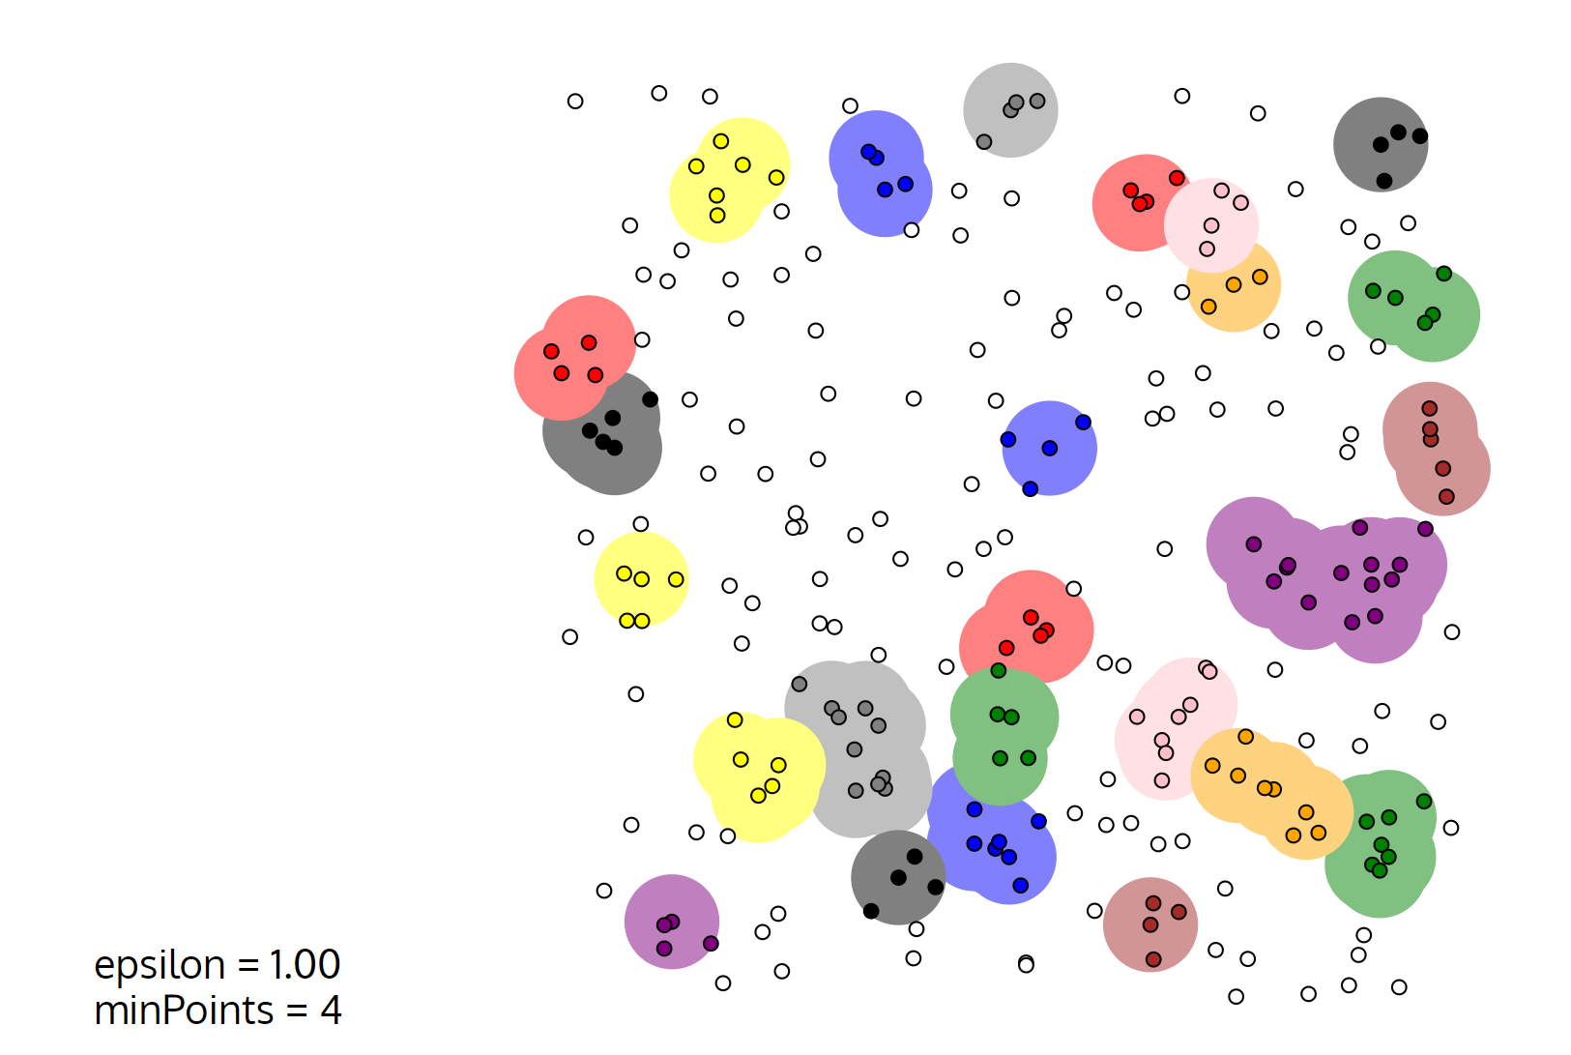
DBSCAN优缺点

Slide 46
THANKS

